Slide 1
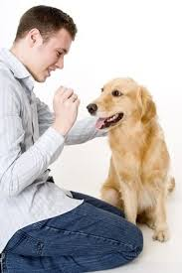
Proprietario
Custode
Detentore
Inquadramento giuridico e responsabilità

Slide 2
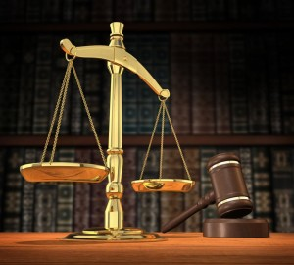
Proprietario
Proprietà
Definizione
La proprietà è il diritto di godere e di disporre delle cose in modo pieno ed esclusivo, entro i limiti e con l’osservanza degli obblighi stabiliti dall’ordinamento giuridico.

Slide 3
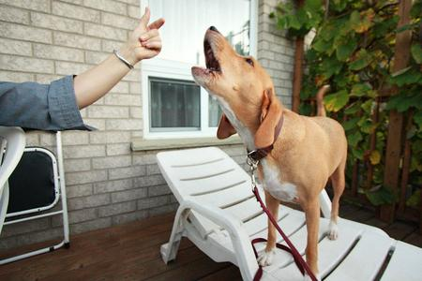
Pubblici
p
Limiti al diritto di proprietà
Privati
Il significato di tali limiti è evidente: l’esercizio del diritto di proprietà non può divenire strumento per danneggiare o infastidire gli altri soggetti.

Slide 4
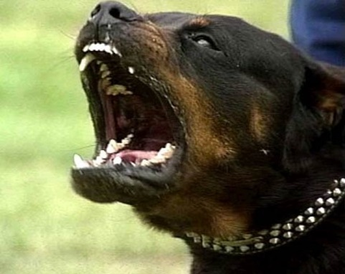
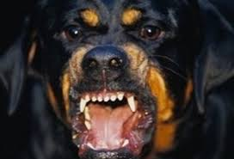
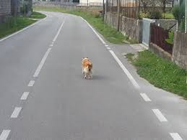
Esempi
Abbaiare
Privato
NO !!
Aggredire
Pubblico/Privato
Incitare il cane
Andare in strada
Pubblico

Slide 5
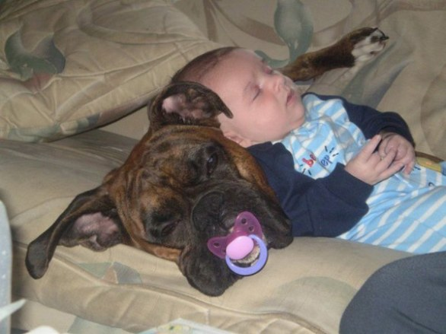
OK!!

Slide 6
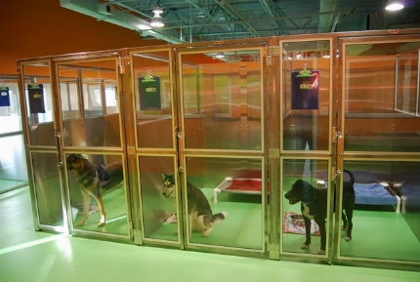
Il Custode

Slide 7
Il Custode
Sorveglia
Protegge
Vigila

Slide 8
1
Diligenza del buon padre di famiglia
2
Non può servirsi della cosa
3
Non la può dare in custodia ad altri
4
E’ responsabile del danno

Slide 9
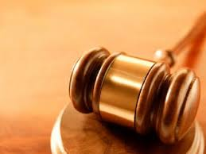
Esimenti
Attenuanti
La gratuità della custodia
Il caso fortuito

Slide 10
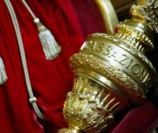
Esempio
Cass. civ., sez. III, 06/04/2004, n.6753, 06/04/2004, n.6753
« in tema di responsabilità civile per i danni cagionati da cose in custodia, la fattispecie di cui all'art. 2051 c.c. individua un'ipotesi di responsabilità oggettiva, essendo sufficiente per l'applicazione della stessa la sussistenza del rapporto di custodia tra il responsabile e la cosa che ha dato luogo all'evento lesivo. »

Slide 11
In questi casi
Deve dimostrare
Danno subito
Il Danneggiato
Nesso causale tra cosa e danno
Il caso fortuito
Il Custode

Slide 12

Il caso fortuito
È un evento che interrompe il nesso causale tra cosa e danno
Evento naturale
Per fatto di terzo
Per colpa esclusiva del danneggiato

Slide 13
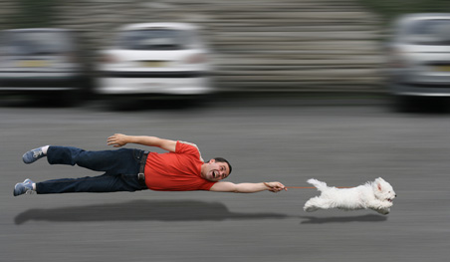
Il Detentore
Il detentore è colui che ha la disponibilità di una cosa e che riconosce di doverla conferire ad altri (ossia ne riconosce la proprietà altrui).

Slide 14
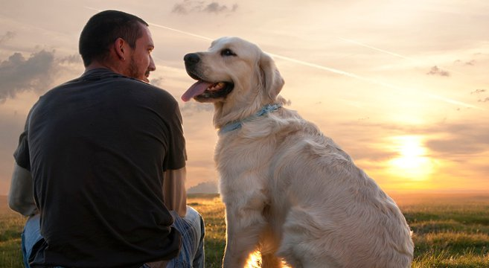
NO!
Ma l’animale è una cosa?
Accanto alle limitazioni al diritto di proprietà si pongono quindi anche i diritti degli animali che generano un rispettivo obbligo/dovere per il proprietario/custode/detentore.
Si parla, pertanto, di possesso/detenzione responsabile, anche in considerazione dei fabbisogni degli animali e della loro indole.

Slide 15
Esempio
Cass., III° sez. Penale n. 8547/2002
Chi tiene i cani in luoghi angusti e bui risponde del reato di maltrattamento di animali.
Pur non avendo percosso o infierito con atti violenti e crudeli sul proprio cane da caccia, lo deteneva in una specie di capanna di 6 m. con una cassetta come cuccia.

Slide 16
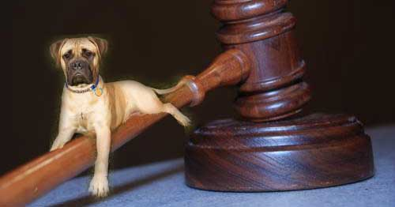
Esempio
Mentre l'ipotesi dell'incrudelimento si configura solo in presenza del dolo, la detenzione di animali in condizioni incompatibili con la loro natura è configurabile anche "solo" a titolo di colpa.
Condannato

Slide 17
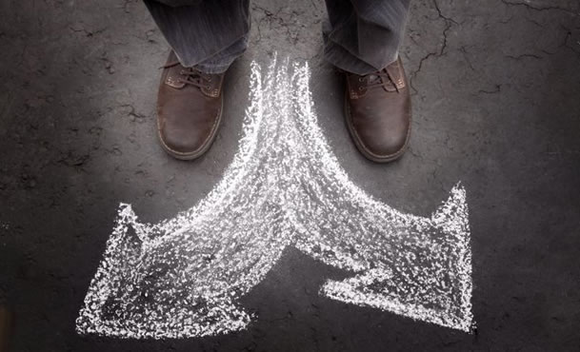
La responsabilità
Civile
Penale
Amministrativa
E’ la disponibilità a rispondere delle conseguenze (prevedibili) delle proprie azioni.

Slide 18
Responsabilità Civile
Danno cagionato da cosa in custodia – 2051 C.C.
Custode
Danno cagionato da animali – 2052 C.C.
Proprietario
Detentore

Slide 19
Art. 2052
Danno cagionato da animali
Il proprietario di un animale o chi se ne serve per il tempo in cui lo ha in uso, è responsabile dei danni cagionati dall'animale, sia che fosse sotto la sua custodia, sia che fosse smarrito o fuggito, salvo che provi il caso fortuito.

Slide 20
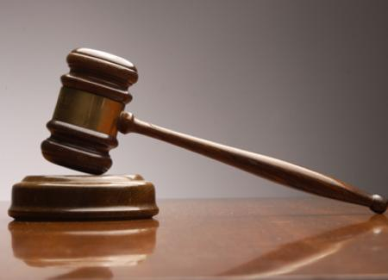
Quindi
Il Proprietario
Per non incorrere nella responsabilià deve dimostrare:
o il caso fortuito
o l’utilità per chi lo ha in uso
o la translazione della responsabilità

Slide 21
Esempio
Cass., IV° sez. Penale n. 18814/20122
La Cassazione annulla una condanna nei confronti del proprietario del cane aggressore per non aver commesso il fatto e stabilisce sussistere la responsabilità colposa dei proprietari dell’appartamento, in cui è avvenuta l’aggressione, i quali avevano in custodia il cane.

Slide 22
La Suprema Corte ha fondato la sua decisione sul presupposto che questi ultimi, pur non essendo i proprietari del cane, “in ragione della posizione di garanzia dagli stessi assunta, in quanto detentori dell’animale… avevano l’obbligo di assumere ogni possibile cautela idonea ad evitare e prevenire prevedibili aggressioni“.
Proprietario assolto
Detentori condannati

Slide 23
Perché è successo questo?
Perché i capi di imputazione sono diversi
Perché la responsabilità della custodia ricade anche sul detentore del cane

Slide 24
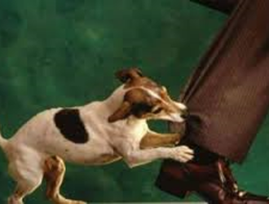
Esempio
Art. 672 C.P.
Omessa custodia e mal governo di animali
Chiunque lascia liberi, o non custodisce con le debite cautele, animali pericolosi da lui posseduti, o ne affida la custodia a persona inesperta, è punito … omississ

Slide 25
Esempio
Assolto
Cass., I sez. pen., n.1394 del 6 marzo 2000
Se il cane abbaia non è disturbo della quiete. Se il cane non disturba una pluralità di persone ma solo il vicino ”il fatto non sussiste”. Perché vi sia reato ”è necessario che i rumori siano obiettivamente idonei a incidere negativamente sulla tranquillità di un numero indeterminato di persone.

Slide 26
Esempio
Cass., I sez. pen., n. 36241 del 13.09. 2004
Non ha importanza se a lamentarsi per i latrati dei cani è un solo vicino, se la esiste una "potenzialità diffusiva" dell'abbaiare dell'animale (nel caso in questione, un abbaio diurno e notturno che rendeva impossibile il riposo e la quiete del vicino).
Condannato

Slide 27
Esempio
Cass., I sez. pen., n. 715 del 14.01. 2011
Responsabilità dei proprietari di cani che, abbaiando, disturbano il riposo notturno del vicinato". Anche in tal caso si arriva a una condanna per il reato di cui all'art. 659 cod. pen. (Disturbo delle occupazioni e del riposo delle persone), addirittura prevedendo la sanzione dell'arresto.

Slide 28
Esempio
Cass., I sez. pen., n. 715 del 14.01. 2011
Gli imputati, infatti, pur consapevoli dell'abitudine dei loro cani di abbaiare in ore notturne, non avevano impedito il reiterarsi del fatto, laddove gli strepiti dei cani potevano essere agevolmente attenuati.
Condannati senza condizionale e attenuanti

Slide 29
Esempio
Cass., I sez. pen., n. 34070 del 14.09. 2011
Se il cane attraversa la strada e causa un incidente, con conseguenti danni o lesioni per chi guidava in strada, il padrone risponde del reato di lesioni colpose.
Condannato

Slide 30
Le misure cautelari reali
Le misure cautelari reali sono provvedimenti che incidono su beni patrimoniali.
Giudiziaria
Origine
Amministrativa

Slide 31
Le misure cautelari reali
Sequestro
Confisca

Slide 32
Le misure cautelari reali
Giudiziarie
Serve ad impedire che l’uso di una cosa
Sequestro
Agevoli le conseguenze di un reato, la commissione di nuovi o la reiterazione

Slide 33
Le misure cautelari reali
Giudiziarie
Confisca
Serve garantire l’esecuzione di una sentenza

Slide 34
Le misure cautelari reali
Giudiziarie
Confisca
Serve garantire l’esecuzione di una sentenza

Slide 35
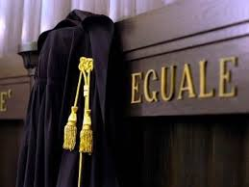
Il sequestro giudiziario
Durante le indagini preliminari è richiesto dal P.M. e disposto dal G.I.P.
Durante il processo è richiesto dal P.M. e disposto dal Giudice competente

Slide 36
La confisca giudiziaria
E’ disposta dal Giudice competente tramite sentenza

Slide 37
Le misure cautelari reali
Amministrative
Sequestro amministrativo
Eseguito dagli addetti al controllo ( polizia giudiziaria - vigili cinofili – ecc. ) e confermato dall’Autorità competente ( Comune –Provincia – ecc. )

Slide 38
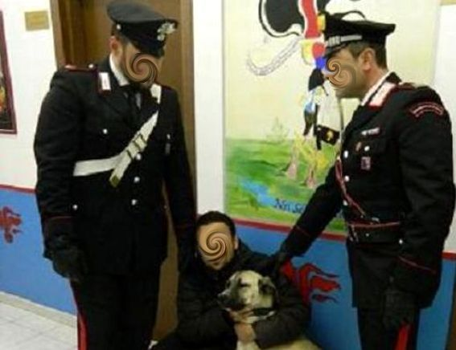
Sequestro amministrativo
Nel caso di violazioni amministrative gli addetti al controllo possono o devono eseguire il sequestro a seconda delle disposizioni di legge.

Slide 39
Confisca amministrativa
Nel caso di violazioni amministrative le Autorità Competenti possono o devono ordinare la confisca a seconda delle disposizioni di legge.

Slide 40

Il sequestro sanitario (di tipo amministrativo o giudiziario) è relativo, per ciò che concerne i cani, al controllo delle malattie (rabbia), dei cani morsicatori, ai maltrattamenti.

Slide 41
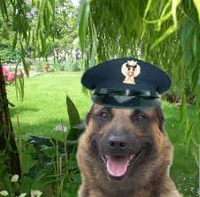
Grazie per l’attenzione

